Slide 1
Strateški planski dokument Crne Gore
Koncept i značaj

Slide 2
Koncept
Završno mjerilo 2 zahtijeva da Crna Gora dostavi Evropskoj komisiji sveobuhvatan, sažet i kvalitetan nacrt Strateškog planskog dokumenta - SPD (ne duži od 35 strana)
SPD se u okviru Višegodišnjeg finansijskog okvira EU 2021–2027 naziva „Sporazum o partnerstvu“, a za period 2028–2034 prerasta u Nacionalni regionalni partnerski plan - NRPP

Slide 3
Koncept
SPD će sadržati stratešku analizu (izazove, potrebe, ciljne grupe), odabrane prioritete i ciljeve, kao i glavne očekivane rezultate
SPD će sadržati listu planiranih „Poglavlja kohezijske politike“ i izvora finansiranja, mehanizme za osiguranje usklađenosti sa relevantnim prioritetima i strategijama EU, kao i uspostavljanje upravljačke strukture u skladu sa Evropskim kodeksom ponašanja o partnerstvu.

Slide 4
Koncept
Rok za dostavljanje ovog dokumenta je 30. jun 2026. godine
Metodologija za pripremu ovog dokumenta, koja je podijeljena i razmatrana sa Evropskom komisijom, biti ukratko predstavljena danas i primijenjena tokom izrade i validacije Strateškog planskog dokumenta od strane crnogorskih partnera.

Slide 5
Oblasti politika
Relevantne oblasti politike definisane su u prijedlozima Evropske komisije za naredni Višegodišnji finansijski okvir 2028–2034
Od ukupno 18 oblasti politike, za SPD je odabrano 15
Razvojni izazovi definišu se kao problemi koji zahtijevaju rješenja
Predviđeno je da se na njih odgovori „rješenjima“ u vidu preporuka za djelovanje, odnosno politika koje obuhvataju reforme i investicije radi njihovog prevazilaženja

Slide 6
Oblasti politika
U skladu s tim, analiza razvojnih izazova obuhvata tri koraka:
Analizu stanja zasnovanu na dostupnim podacima (desk analiza) radi identifikacije i odabira tematskih oblasti politika (takođe nazvanih strateške dimenzije) i početne identifikacije razvojnih izazova;
Postizanje konsenzusa o analizi problema i ključnim razvojnim izazovima kroz SWOT diskusiju;
Prioritizaciju identifikovanih razvojnih izazova u skladu sa dogovorenom metodologijom.

Slide 7
Oblasti politika
Nakon što se izvrši prioritizacija razvojnih izazova, radne grupe će pristupiti usaglašavanju odgovarajućih odgovora politike i potrebnih mjera
Odgovor politike može već biti definisan u postojećim strategijama, u kom slučaju će biti potrebno izvršiti prioritizaciju mjera iz tih strategija, ili može biti novoformulisan u okviru Strateškog planskog dokumenta.
Cilj današnjeg sastanka je predstavljanje procesa i pokretanje iterativne diskusije o analizi stanja i razvojnim izazovima Crne Gore

Slide 8
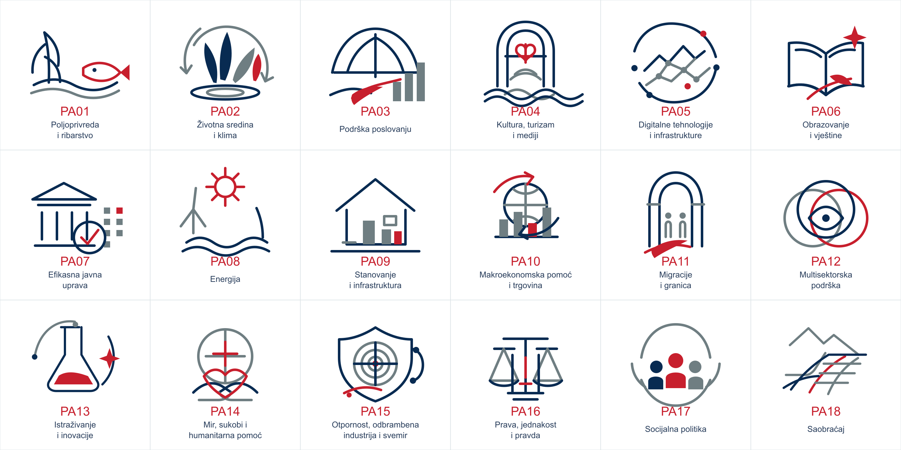
Odabrane prioritetne oblasti
Nije dio kohezije, ali će biti dodato za puni NRPP

Slide 9
Uloga programskih radnih grupa
Uloga programskih radnih grupa biće uključivanje od samog početka u proces planiranja i programiranja EU Kohezionih fondova za period 2028–2034 u okviru Nacionalnog regionalnog partnerskog plana
Proaktivan doprinos pripremi SPD-a kroz partnerski rad u skladu sa Evropskim kodeksom ponašanja o partnerstvu

Slide 10
Uloga programskih radnih grupa
Programske radne grupe će testirati proces pripreme za planiranje i programiranje EU Kohezionih fondova 2028. – 2034. u okviru NRPP-a
Proces će omogućiti postepeno upoznavanje sa zahtjevima Evropske komisije, koji su još uvijek u fazi razmatranja.
Jačanje kapaciteta za planiranje i programiranje

Slide 11















Organizaciona struktura
Koordinaciono tijelo
RG1
RG2
RG3
RG4
RG5
RG6

Slide 12
Plan rada
1. sastanak – pregled predloženih razvojnih izazova i dokaza iz kojih izlaze
2. sastanak (maj) – pregled SWOT analize, metodologije za prioritizaciju izazova
3. sastanak (jun) – diskusija o glavnim strateškim pravcima i indikativnim izborima prioriteta
Rok za dostavljanje ovog dokumenta je 30. jun 2026. godine

Slide 13
Transparentnost
Sva dokumenta, radne grupe, sastanci biće objavljeni na stranici www.eu.me
Članovi i nečlanovi radnih grupa svoje komentare mogu davati direktno na sastancima
Zbog obima posla, složenosti materije i broja uključenih aktera, a u cilju adekvatne evidencije i sistematizacije – neophodno je da svi komentari budu dostavljeni i pisanim putem
Za svaku radnu grupu je otvorena posebna e-mail adresa (SPDRGx@mep.gov.me), o čemu će članovi RG biti blagovremeno obavješteni nakon današnjeg sastanka

Slide 14
Rezime
Strateške planske grupe doprinose novim informacijama o pravnom i strateškom okviru, statističkim podacima i drugim ulaznim elementima za SPD.
Ključna uloga u razmatranju analize stanja i SWOT analize, kao i u identifikaciji i prioritizaciji razvojnih izazova.
Diskusija o glavnim strateškim pravcima i indikativnim izborima vezano za politike za završni dokument.

Slide 15
Hvala na pažnji!
Kontakt email adrese:
spdrg1@mep.gov.me
spdrg2@mep.gov.me
spdrg3@mep.gov.me
spdrg4@mep.gov.me
spdrg5@mep.gov.me
spdrg6@mep.gov.me

